Slide 1
SCOLAREST zařízení školního stravování
SZŠ Beroun
Informace o stravování od 1.1.2023

Slide 2
Vážení strávníci,
stravování v SZŠ Beroun, kterou navštěvujete bude od 1.1.2023 zajiš­ťovat společnost Scolarest - zařízení školního stravování spol. s r.o.. Jsme firma, která na trhu působí již více než 20 let a v současné době poskytujeme službu pro 170 škol v celé České republice. Jsme zaregistrováni v síti školských zařízení a při své činnosti důsledně dbáme na dodržování platné legislativy, která se ke školnímu stravování vztahuje. Jedná se zejména o dodržování nařízení ve Vyhlášce č. 107/2008 Sb., MŠMT.
Od ledna nabízíme pro žáky, učitelé, studenty dálkového studia a kurzu SANITÁŘE následující služby:
Obědové menu – polévka, hlavní jídlo, doplňek
(objednávkovým systémem)
Pro úspěšný vstup do systému stravování naši společnosti si dovolujeme v níže uvedené prezentaci uvést několik zásadních informací a postupů, které je potřeba dodržet.

Slide 3
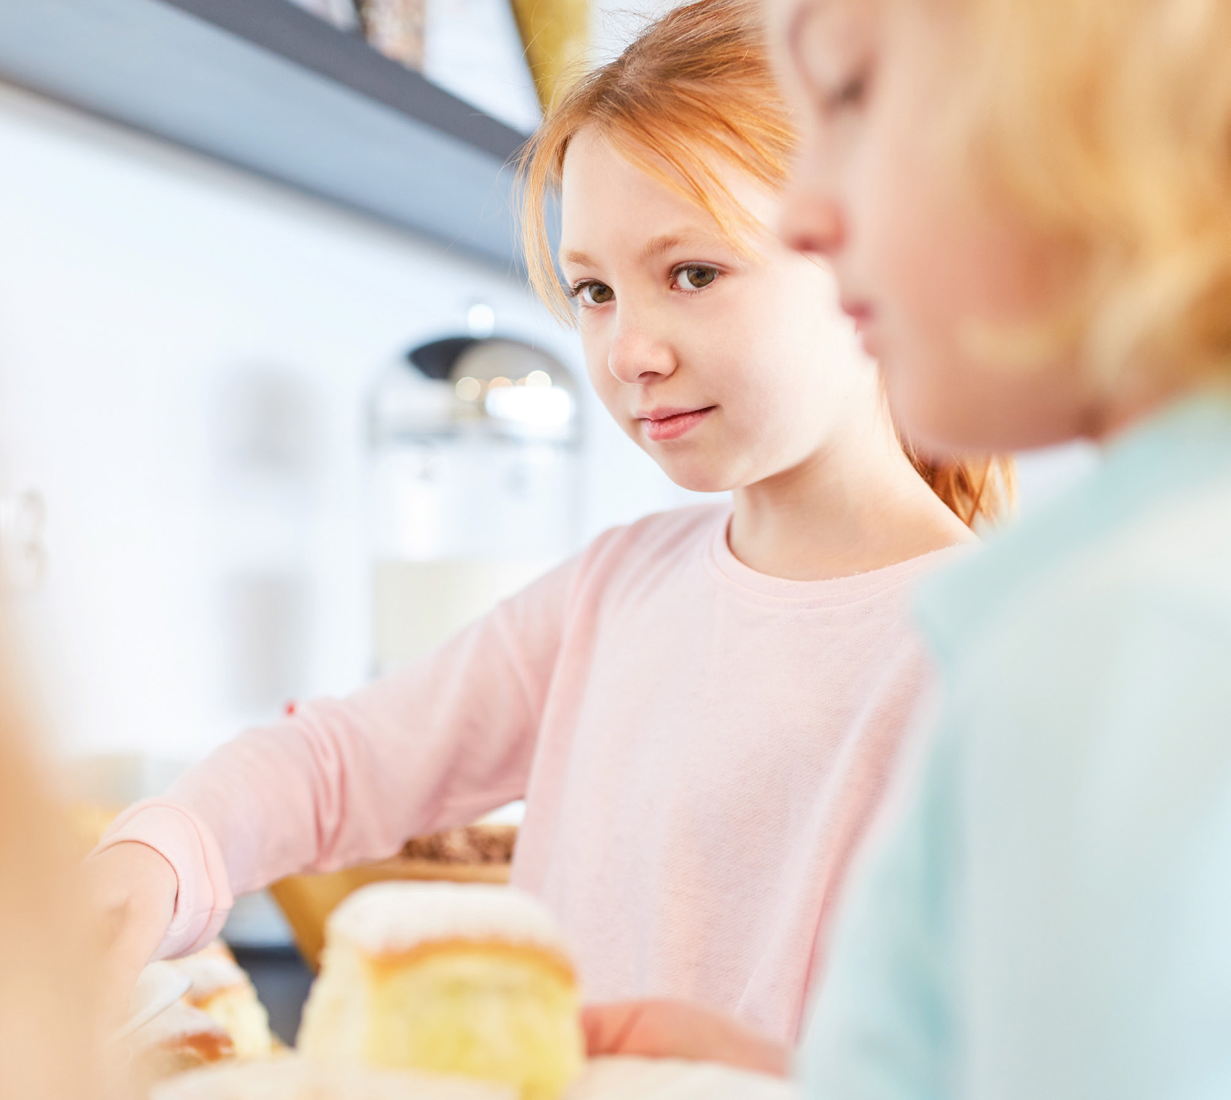
Důležité informace:
Cena obědového menu – (polévka, hlavního jídlo, doplněk).
.
.
Zaměstnanci školy 57,- Kč
Studenti 15 let a více 42,- Kč
Dálkové studium, kurz SANITÁŘ 77,- Kč

Slide 4
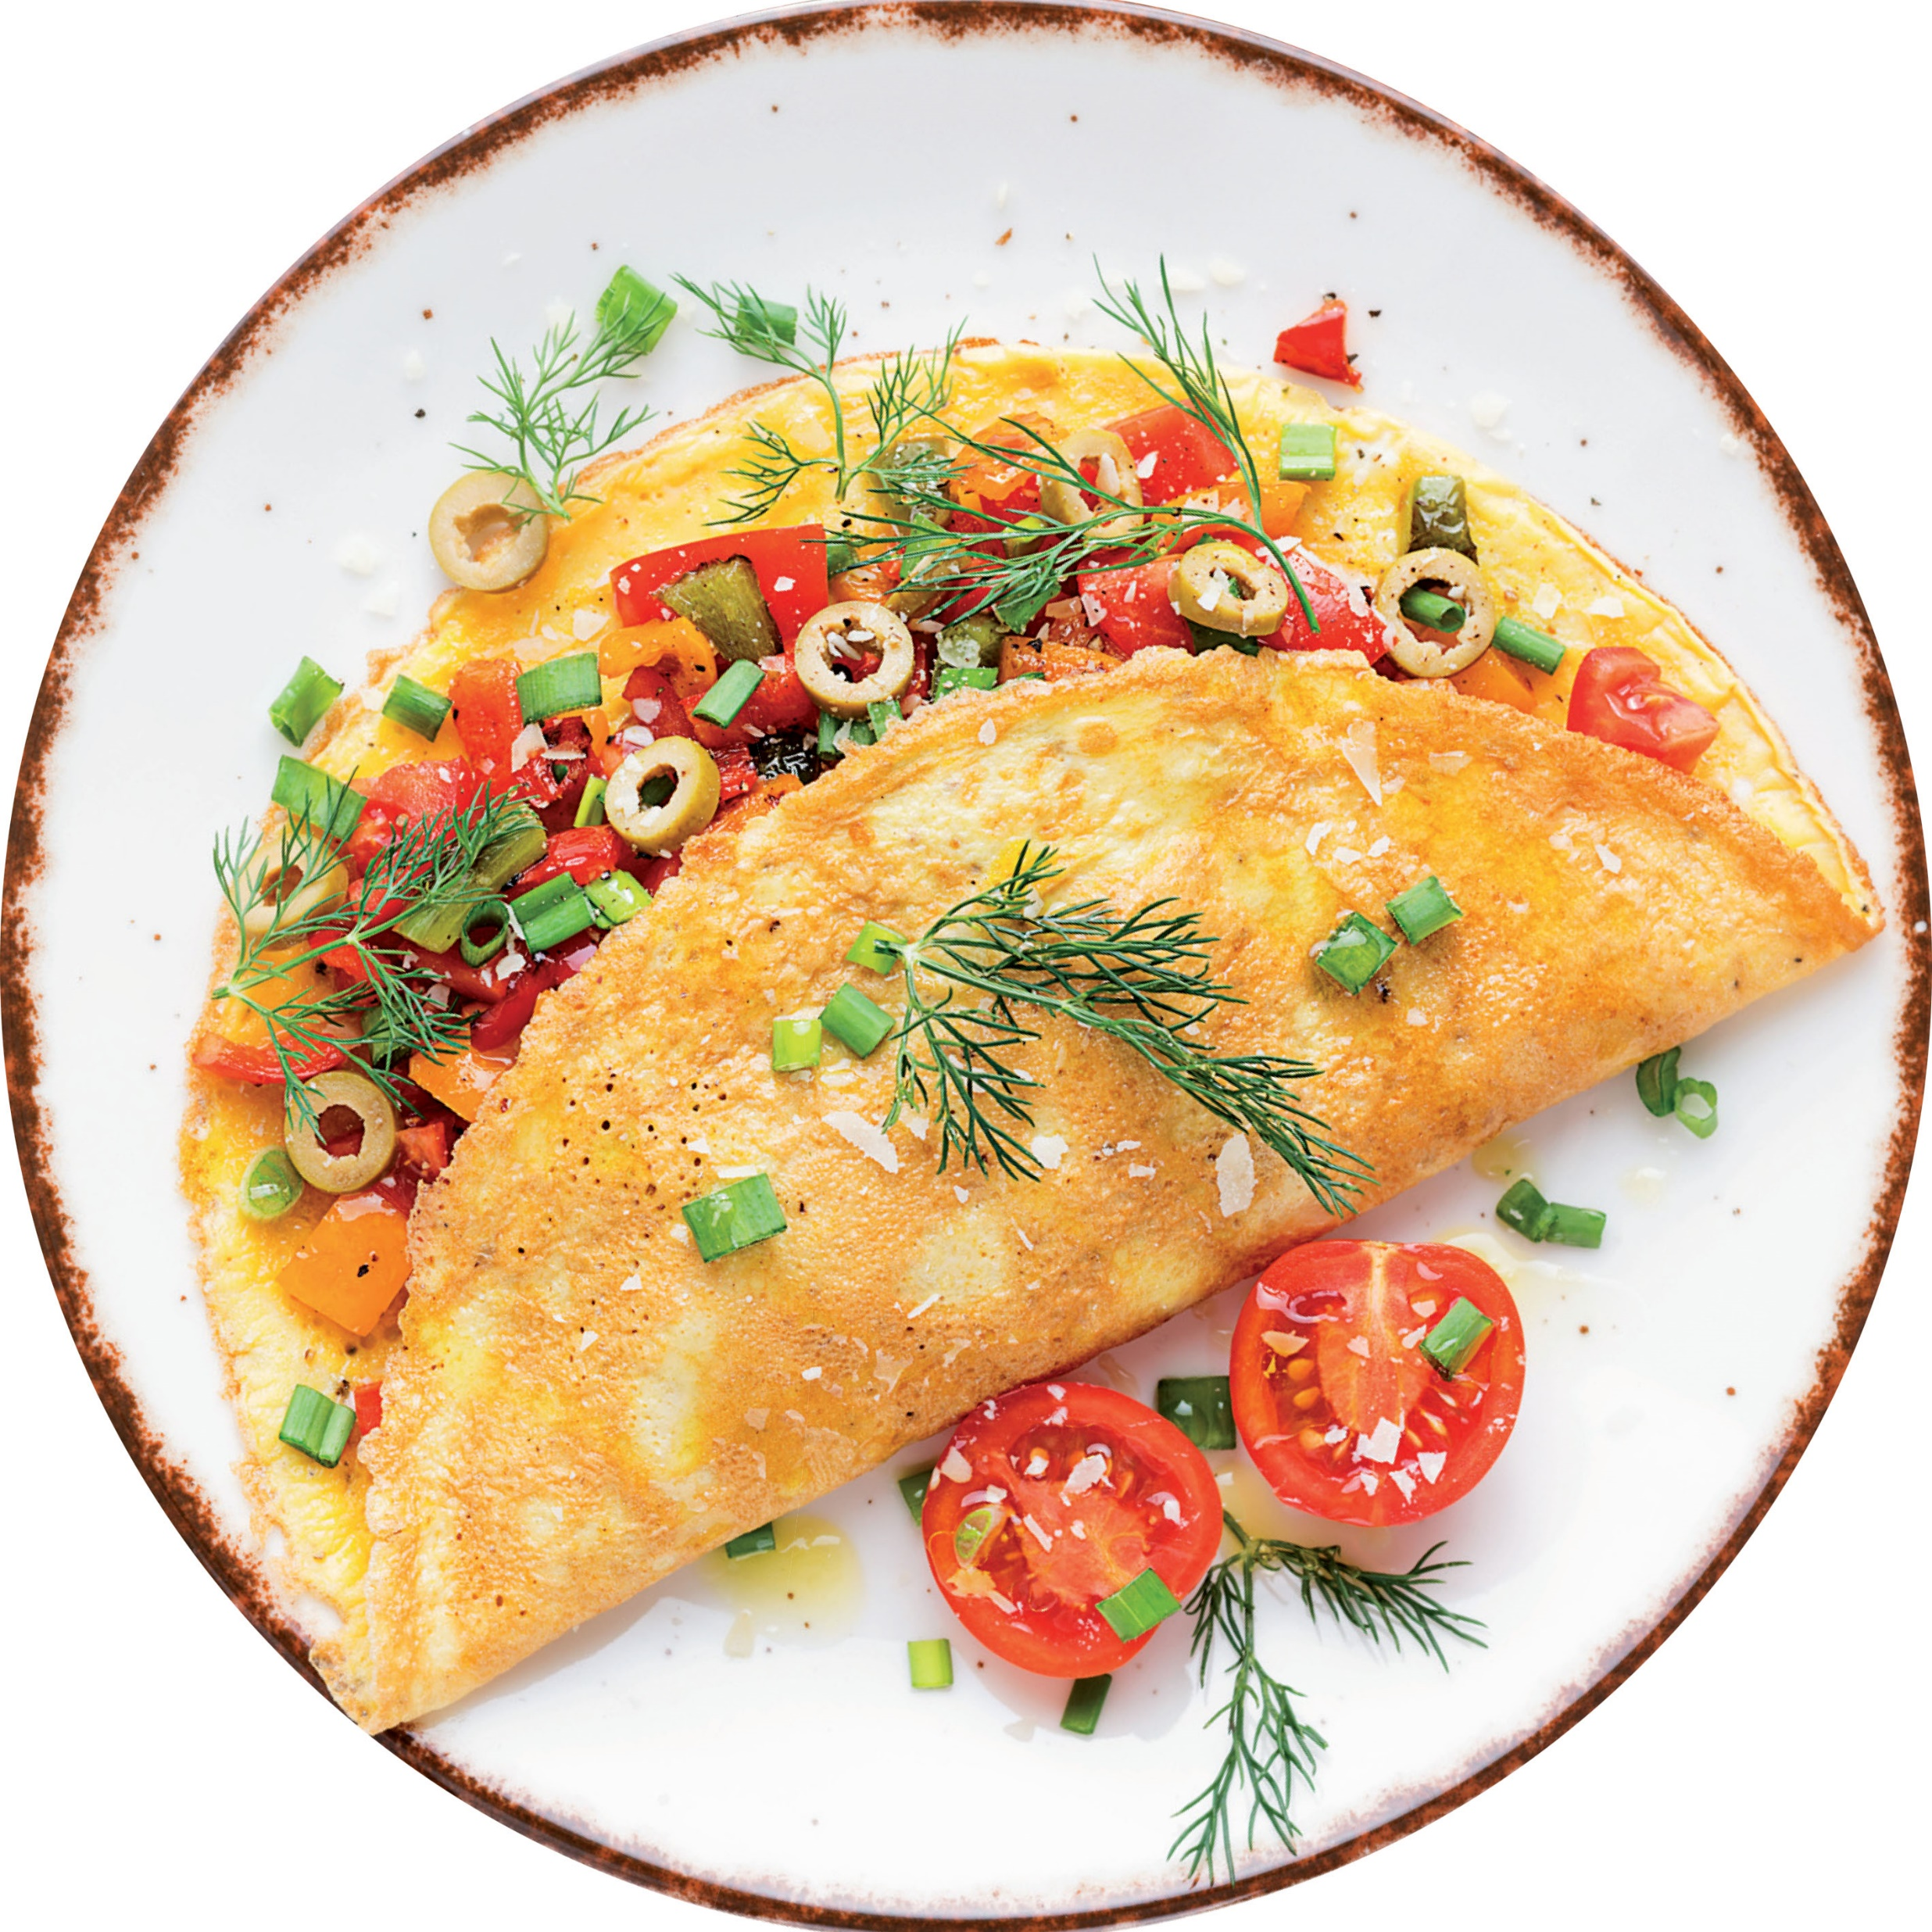
Platba za obědy
Platba obědů probíhá prostřednictvím individuálního účtu, který je možné nabíjet z Vašeho bankovního účtu formou převodu, kdy si zadáte trvalý příkaz a na své finanční konto si posíláte vámi určenou částku, jejíž zůstatek se automaticky převádí do dalšího měsíce. (doporučujeme cenu stravy x 22 dní)
Pro správnost nabití účtu je potřeba dodržet variabilní a specifický symbol.
Obědy lze objednat pouze s kladným zůstatkem tohoto účtu.
Při nedostatečném zůstatku není objednávka zrealizována.
Připsání na účet může jednotlivým bankám trvat až 3 dny

Slide 5

Objednávky obědů
Po vyplnění přihlášky:
OBJEDNÁVKA se realizuje na webu v sekci jídelní lístek (kliknutím na košík),možno i na 14 dní dle výše kreditu)uzávěrka objednávek probíhá do 12 hod předchozího dne, platí i pro odhlášení obědů. Bez objednávky nelze oběd vydat.
ODHLÁŠENÍ (kliknutím na křížek )u objednaného jídla . Ve výjimečných případech lze jídlo odhlásit telefonicky aktuální den do 8.00 hod na telefonním čísle:
731438305 nebo 311513121
V jídelně se žák identifikuje čipem (současné čipy zůstávají v platnosti, ISIC karty), bez identifikace čipem nebude oběd vydán.
Pokud nebude oběd odhlášen automaticky se odečte z kreditu strávníka

Slide 6

Zobrazení aktuálního jídelníčku
Objednání jídel
Zrušení objednaných jídel
Statistika a přehled konzumací
Kontrolu stavu konta
Nastavení účtu
Více strávníků – jeden účet

Slide 7
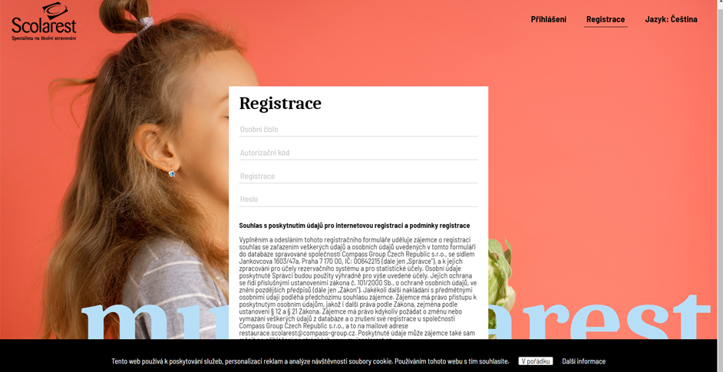
Registrace
- k registraci použijete osobní číslo a autorizační kód.
osobní číslo a autorizační kód obdržíte na email Vámi uvedeným na přihlášce ke stravování
heslo si můžete zvolit a spravovat sami.

Slide 8
Přihlášení
K přihlášení na portál použijete email, kterým jste se zaregistrovali jako vaše uživatelské jméno a Vámi zvolené heslo

Slide 9
Objednání jídla - VZOR

Slide 10
Zrušení objednaného jídla

Slide 11
Nastavení účtu

Slide 12
Přiřazení více strávníků pod jeden účet
Na jeden email lze provést pouze jednu registraci strávníka
Máte-li na stejné škole více dětí - strávníků, lze je přiřadit pod již registrovaný účet pomocí osobního čísla a autorizačního kódu v nastavení účtu
Mezi těmito strávníky se lze následně přepínat pomocí nabídky „Kontext“ v zeleném pruhu vlevo

Slide 13
V případě dotazů jsme Vám k dispozici na emailové adrese zr.5540@scolarest.cz nebo na telefonním čísle
731 438 305
311 513 121
Děkujeme za pozornost

